Slide 1



Slide 2

Знаменательные даты:
В каком году была принята «Декларация о правах ребенка?»
Ответ: В 1948 году

Slide 3
Знаменательные даты:
Когда была принята действующая КРФ?
Ответ: 12 декабря 1993 году

Slide 4
Знаменательные даты:
В каком году принята «Конвенция о правах ребенка»? Сколько в ней статей?
в 1989г 54 статьи

Slide 5
Знаменательные даты:
Когда отмечается День прав человека?
Ответ:10 декабря

Slide 6
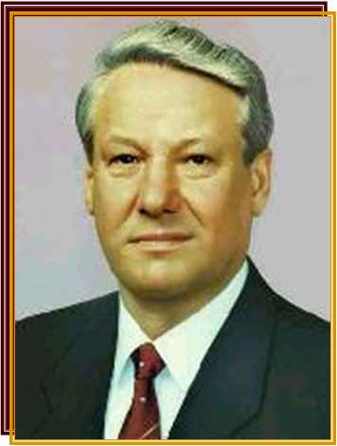
Тема: Известные люди (фото вопрос):
Вопрос на 10
Как фамилия этого человека? Его должность?
Ответ: Первый президент Российской Федерации Ельцин Б.Н.

Slide 7
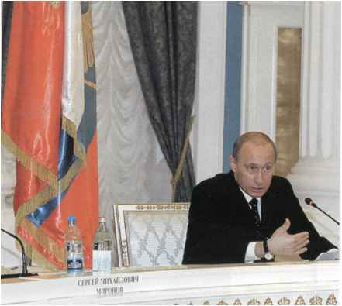
Тема: Известные люди (фото вопрос):
Вопрос на 20
Назовите кто изображен на фото и какую должность занимал с 2000 года по 2008 год?
Ответ: Президент России Путин В.В.

Slide 8
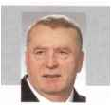
Тема: Известные люди (фото вопрос):
Вопрос на 30
Какую политическую партию возглавляет человек изображенный на фото?
Ответ: «Либерально-демократическую партию России»

Slide 9
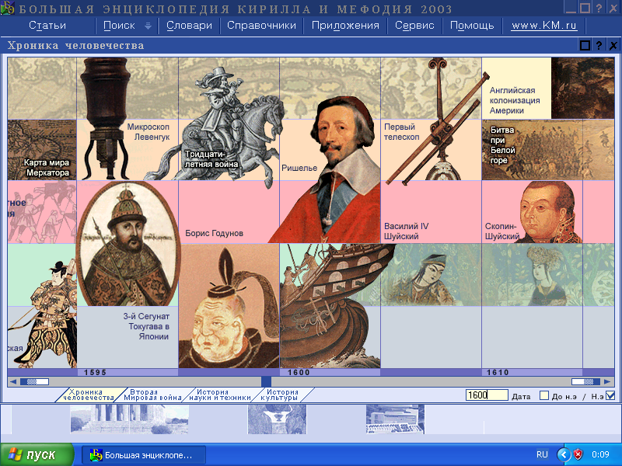
Тема: Известные люди (фото вопрос):
Вопрос на 50
17 февраля 1598 г. Земским собором на русский престол после смерти царя Федора Иоанновича избирается в цари его шурин?
Ответ: Борис Годунов

Slide 10
Тема: Термины:
Вопрос на 10
Лицо, имеющее по закону или в силу обычая, право участвовать в выборе представителей целой нации или отдельной общественной группы
Ответ: Избиратель

Slide 11
Тема: Термины:
Документ для голосования с фамилиями кандидатов
Ответ: Избирательный бюллетень

Slide 12
Тема: Термины:
Древнерусское слово, которое означает народное собрание, сход с целью совещания.
Ответ: Вече

Slide 13
Тема: Высший представительный орган власти:
Впервые был образован в Англии
в 13 в. как орган сословного представительства
Ответ: Парламент

Slide 14
Тема: Партии:
Высший руководящий орган политической партии.
Ответ: Съезд

Slide 15

Тема: Партии:
Сколько представителей от каждой политической партии может быть назначено в избирательную комиссию?.
Ответ: Не более одного

Slide 16
Тема: Партии:
Вопрос на 30
Сколько политическая партия, выдвинувшая кандидата на должность Президента Российской Федерации вправе назначить доверенных лиц?.
Ответ: До 100 человек

Slide 17

Тема: Ты и школа:
Необходимо назвать, где прописаны права и обязанности школьников
Ответ: Устав школы.

Slide 18
Тема: Ты и школа:
Какую обязанность несут несовершеннолетние обучающиеся мужского пола
Ответ: Воинская обязанность.

Slide 19
Тема: Ты и школа:
С какого возраста дети могут создавать в школе или другом учреждении, где они обучаются, собственные общественные организации?
Ответ: Такое право имеют дети старше 8 лет.

Slide 20
Тема: Ты и школа:
Перечислите ступени образования
Ответ: Дошкольное, начальное, основное общее, среднее (полное), среднее профессиональное, высшее, послевузовское

Slide 21
Тема: Ты и полиция:
С какого возраста могут привлечь к уголовной ответственности
Ответ: с 16, за особо тяжкие преступления с 14

Slide 22
Тема: Ты и полиция:
До какого возраста не могут привлечь к административной ответственности
Ответ: до 16

Slide 23
Тема: Ты и полиция:
Временные рамки комендантского часа
для несовершеннолетнего в летний и
зимний период
Ответ: с 22.00 до 6.00 в зимний период, с 23.00 до 6.00
( по закону субъекта РФ)

Slide 24
Тема: Ты и полиция:
Максимальный срок лишения свободы несовершеннолетних за совершение особо тяжких преступлений?
Ответ: 10 лет

Slide 25
Тема: Ты и труд:
Какие работы запрещены несовершеннолетним?
Ответ: вредное и опасное производство, ночное время, командировки, принесение и передвижения тяжестей, подземные работы, работа причиняющая нравственный вред

Slide 26
Тема: Ты и труд:
С какого возраста могут принять на работу несовершеннолетних лиц ?
Ответ: с 16 лет, в особых случаях –раньше 16 (съемки, театральные постановки и т.п.)

Slide 27
Тема: Ты и труд:
Какой промежуток времени составляет ежегодный оплачиваемый отпуск
Ответ: 28 календарный день

Slide 28
Тема: Ты и труд:
Какой временной промежуток охватывает рабочий день несовершеннолетних?
Ответ: с 6.00 и до 22.00

Slide 29
Тема: Ты и труд:
Какая страна является родиной профсоюзов?
Ответ: Англия

Slide 30
Тема: Ты и общество:
Как называется признание лица полностью дееспособным по решению органа опеки и попечительства либо суда по достижении 16-летнего возраста
Ответ: эмансипация

Slide 31
Тема: Ты и общество:
Перечислите временные сроки действия паспорта
Ответ: с 14 до 20, с 20 до 45, с 45 и до конца жизни

Slide 32
Тема: Ты и семья:
Основной закон рассматривающий семейное право
Ответ: Семейный кодекс РФ

Slide 33
Тема: Ты и семья:
Вопрос на 20
Родители в разводе. С какого возраста будут учитывать мнение ребенка о том, с кем ему остаться
Ответ: с 10 лет

Slide 34
Тема: Ты и семья:
В каком случае невозможно восстановить родительские права ?
Ответ: если ребенок усыновлен

Slide 35
Тема: Ты и семья:
Какие два вида наследования существуют в гражданском праве?
Ответ: по закону и по наследству

Slide 36
Тема: Трудовое право:
По общему правилу срок испытания при принятии на работу не может превышать
Ответ: 3 месяца

Slide 37
Тема: Трудовое право:
Трудовой договор может прекратится по инициативе
Ответ: работодателя, работника,

Slide 38
Тема: Трудовое право:
Лицо может самостоятельно заключать трудовой договор в возрасте?
Ответ: 16 лет .

Slide 39
Тема: Трудовое право:
Срок действия дисциплинарного взыскания?
Ответ: 1 год.

Slide 40
Тема: Конституционное право:
Какой вид нормативно-правовых актов обладает высшей юридической силой в государстве?
Ответ: Конституция РФ.

Slide 41
Тема: Теория государства и права:
Условия действия правовой нормы определяются в?
Ответ: гипотезе

Slide 42
Тема: Гражданское право:
Субъектами гражданских отношений являются…?
Ответ: физические и юридические лица, государство

Slide 43
Тема: Гражданское право:
Правоспособность гражданина утрачивается…?
Ответ: в момент смерти гражданина

Slide 44
Тема: Гражданское право:
Признание гражданина недееспособным производится…?
Ответ: судом

Slide 45
Тема: Гражданское право:
Сделка, по которой одна из сторон должна получить плату или иное встречное представление, является…?
Ответ: возмездной

